Slide 1
Visões
Baseado no livro
“Fundamentos de Bancos de Dados”
de Célio Cardoso Guimarães

Slide 2
Visões (1)
Uma visão é uma tabela virtual derivada de tabelas reais (chamadas de tabelas base) ou de outras visões.
A instância de uma visão é construída sob demanda quando um comando select toma o nome da visão como argumento.
Limitada em relação a operações de atualização

Slide 3
O comando CREATE VIEW
Sintaxe:
CREATE OR REPLACE VIEW <nome da view>
AS
Comando SELECT que define a VIEW

Slide 4
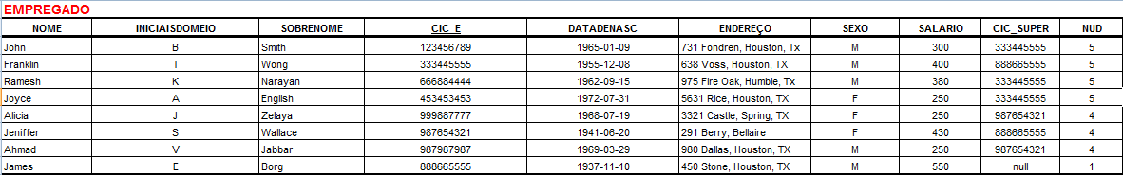
O comando CREATE VIEW
Exemplo:
CREATE OR REPLACE VIEW emp_sem_salario
AS
SELECT nome, iniciaisdomeio, sobrenome, cic_e, datadenasc, endereco, sexo, cic_super, nud
FROM empregado;

Slide 5
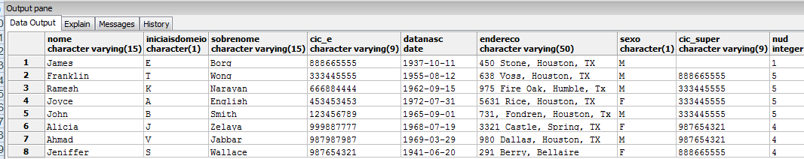
Uso de uma VIEW
select * from emp_sem_salario;

Slide 6
Visões (2)
Apenas a definição da visão é armazenada no banco de dados;
O conteúdo de uma visão é sempre atual, pois reflete qualquer mudança nas tabelas base das quais a visão é derivadas;
Uma visão pode ser definida a partir de outra visão;
A definição de uma visão é armazenada no catálogo do sistema;
Uma visão comporta-se quase sempre como um tabela real, podendo ser consultada, via comando select, e, com certas restrições, atualizada.

Slide 7
Visões (3)
Algumas aplicações:
Foco e personalização de dados
Privacidade
Acesso restrito a resumos estatísticos

Slide 8
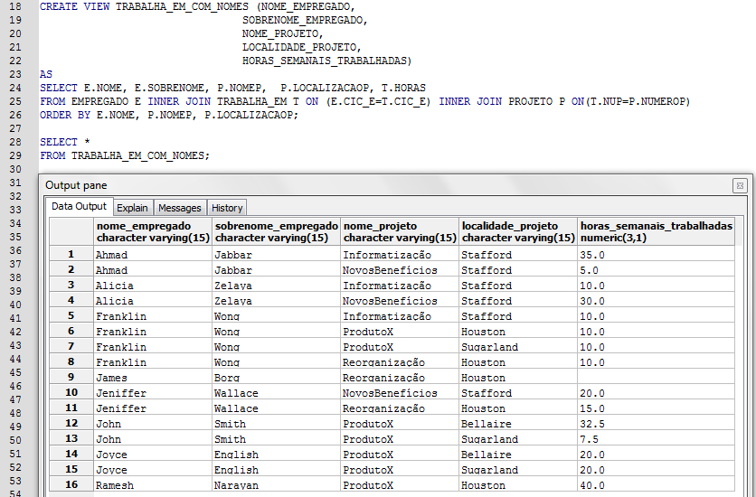
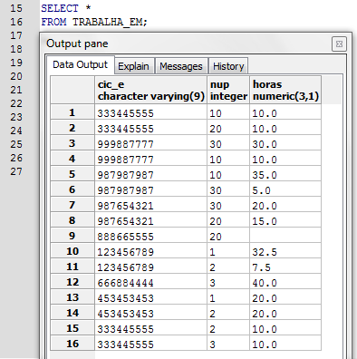
Exemplo 2

Slide 9
Resumo
Uma visão é qualquer relação que não faz parte do modelo lógico do banco de dados, mas que é visível ao usuário, como uma relação virtual.
O conjunto de linhas de uma relação visão é resultado de uma expressão de consulta que foi definido no momento de sua execução.
Logo, se uma relação visão é computada e armazenada, esta pode tornar-se desatualizada se as relações usadas em sua geração sofrerem modificações.
Quando uma visão é definida, o sistema de banco de dados armazena sua definição ao invés do resultado da expressão SQL que a definiu. Sempre que a relação visão é usada, ela é sobreposta pela expressão da consulta armazenada, de maneira que, sempre que a consulta for solicitada, a relação visão será recomputada.
Alguns sistemas de banco de dados permitem que as relações de visões sejam materializadas, garantindo que se ocorrerem modificações nas relações reais usadas na definição da visão, também a visão será modificada. Contudo, esta abordagem pode incorrer em custos de armazenamento e atualizações de sistema.
Apostila “Introdução a Banco de Dados “ O.K. Takai; I.C.Italiano; J.E. Ferreira.

Slide 10
Exercicios (1)
A partir da visão TRABALHA_EM_COM_NOMES, crie os comandos de consulta para:
Mostrar todos os campos da visão TRABALHA_EM_COM_NOMES para os empregados que trabalham em projetos localizados em Stafford.
Mostrar todos os campos da visão TRABALHA_EM_COM_NOMES para os empregados que trabalham mais do que 10 horas em algum projeto.
Construir as seguintes visões sobre o BD da Empresa:
Mostrar, para cada projeto e localidade, os nomes dos empregados que nele trabalham. Teste a visão com um comando SELECT *.
Mostrar, para cada departamento, o nome do gerente e os nomes dos empregados. Teste a visão com um comando SELECT *.

Slide 11
Exercicios (2)
Construir uma visão sobre o BD de Fornecedores que mostre, para cada peça existente no catálogo, o nome e a cor da peça, bem como o nome do fornecedor e o preço pelo qual a peça é fornecida. Teste a visão com um comando SELECT *.
A partir desta visão, crie comandos que mostrem:
os nomes e cores das peças fornecidas pelo fornecedor de nome Alberto
os nomes, cores e preços das peças fornecidas que custam mais do que R$ 75,00
Construir uma visão sobre o BD de Fornecedores que mostre, para cada fornecedor, o seu nome e os nomes e cores das peças fornecidas. Teste a visão com um comando SELECT *.

